Slide 1

«Все обо всём»
для обучающихся 2-х классов

Slide 2
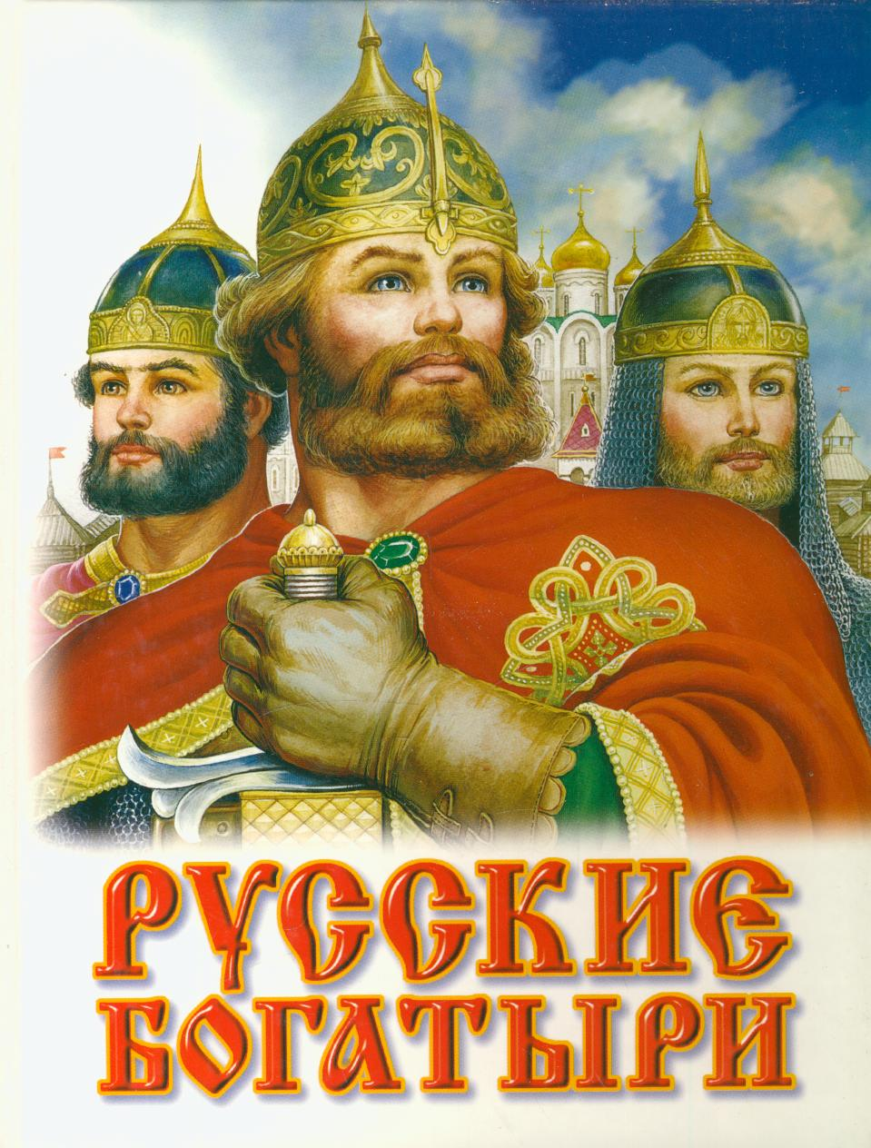
Разминка
1
Назови трех русских былинных богатырей?
Алеша Попович
Илья Муромец
Добрыня Никитич

Slide 3
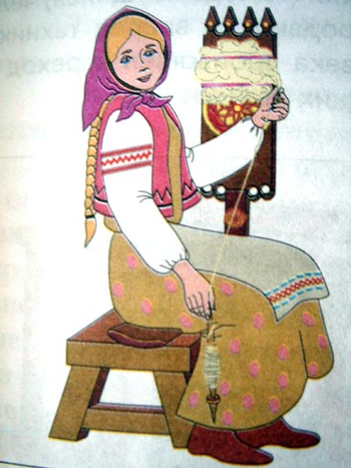
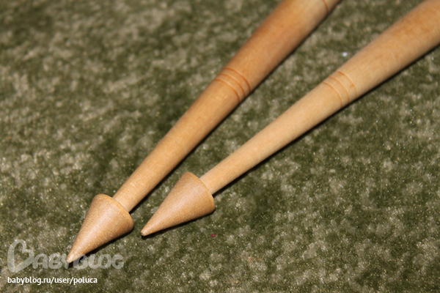
Разминка
2
Какой предмет уронила Рукодельница в колодец в сказке «Мороз Иванович»?
ведёрко

Slide 4
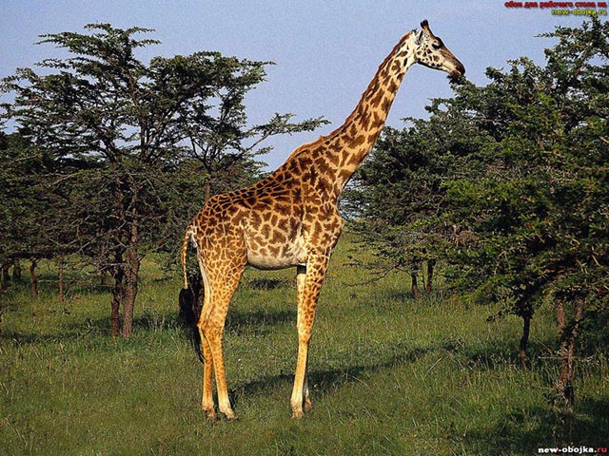

Разминка
3
Какие ноги у жирафа длиннее?
Ноги у жирафа одинаковые

Slide 5
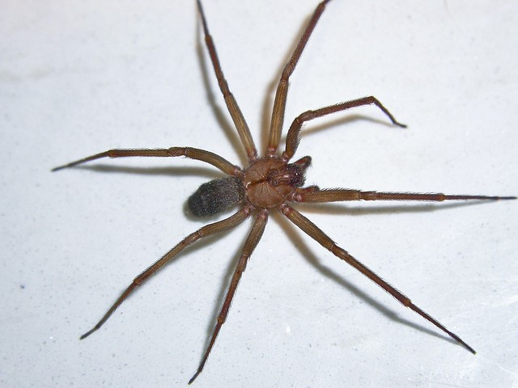
Разминка
4
Сколько ног у паука?
У паука 8 ног

Slide 6
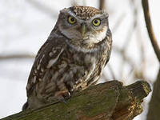
Разминка
5
Кого называют «пернатой кошкой»?
Сова

Slide 7
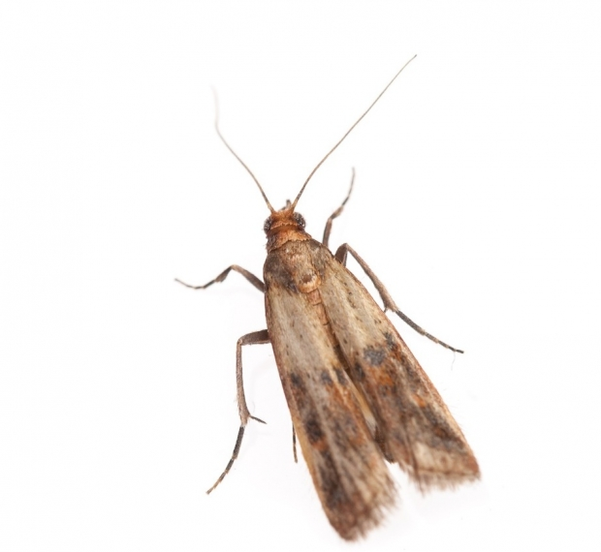
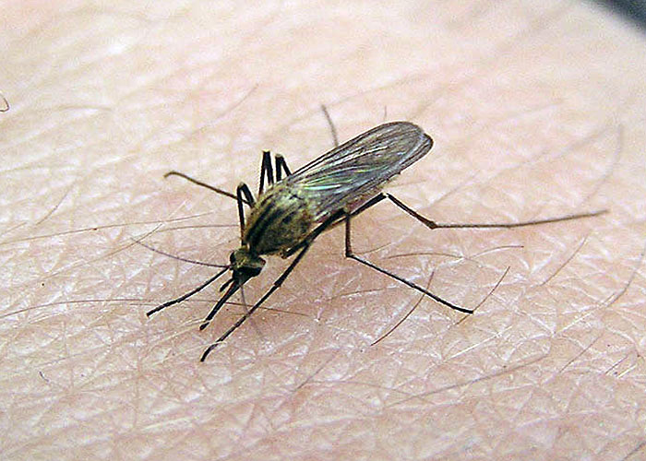
Разминка
6
Каким насекомым
хлопают в ладоши?
Комарам и моли

Slide 8
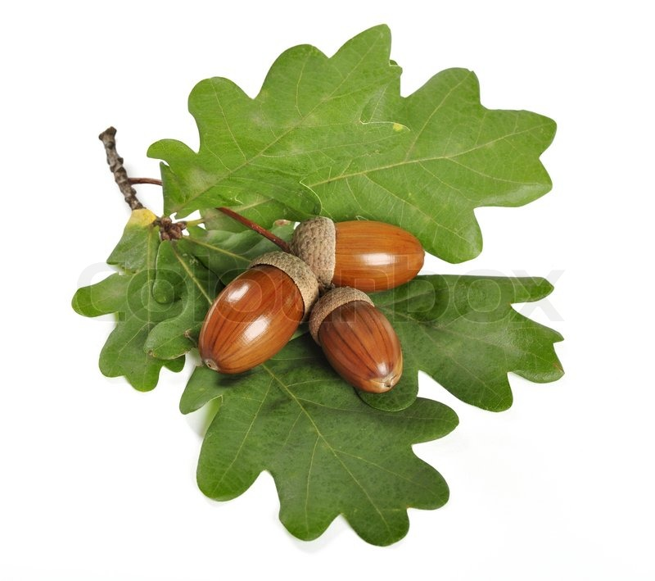
Разминка
7
Вот бочонок с шапочкой,
с дерева упал.
Год прошел – и деревцем
маленьким он стал.
Как называются плоды дуба?
Желуди

Slide 9
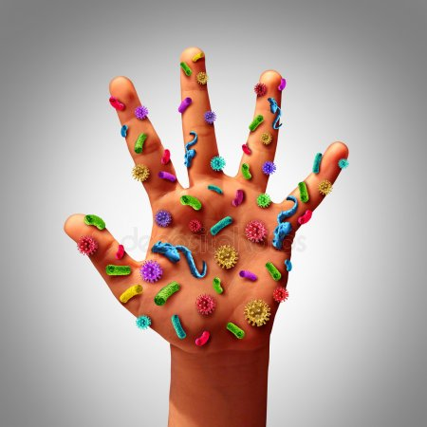
Разминка
8
Они очень маленькие, их не видно, но от них можно заболеть?
Микробы

Slide 10
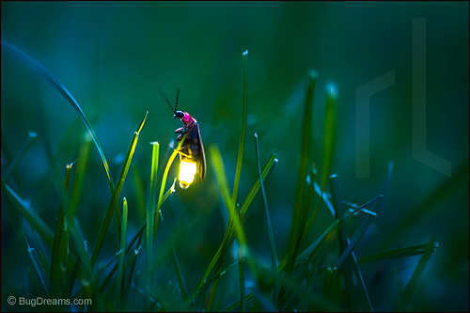
Разминка
9
Отгадайте загадку: «Не Солнце, не огонь, а светит?»
Светлячок

Slide 11


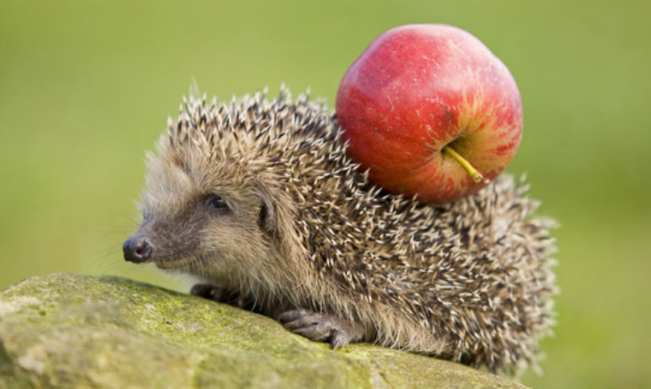
Какое животное собирает яблоки спиной?
10
«В мире животных»
Ежик

Slide 12
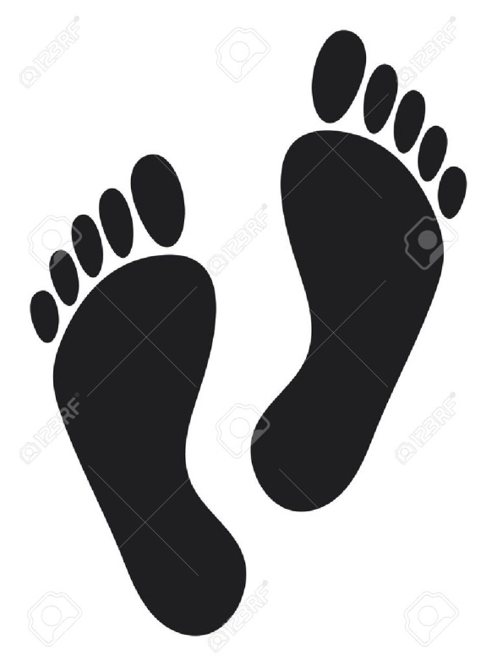
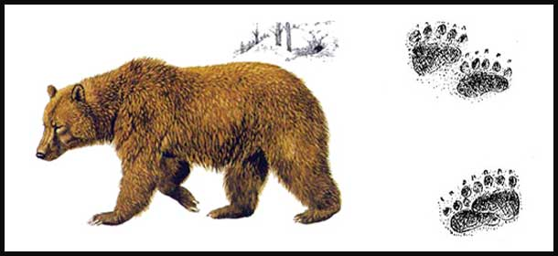
11
«В мире животных»
У какого хищного зверя наших лесов след похож на человеческий?
У медведя

Slide 13
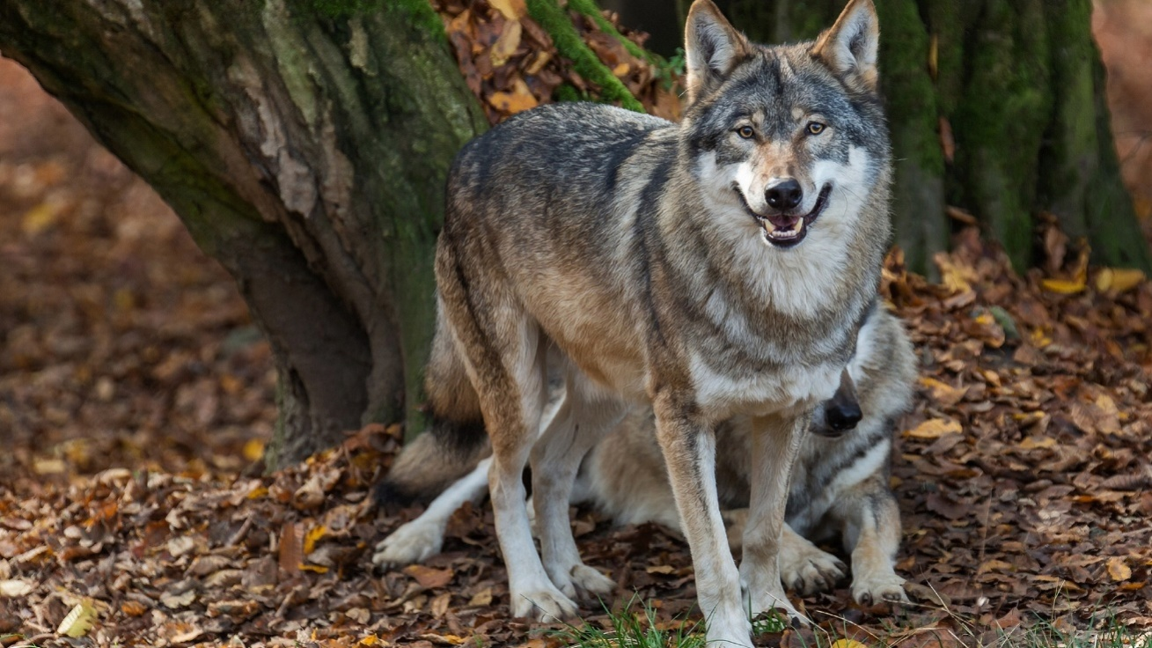
Какое животное является санитаром леса?
12
«В мире животных»
Волк. Он охотится на больных и ослабленых животных

Slide 14
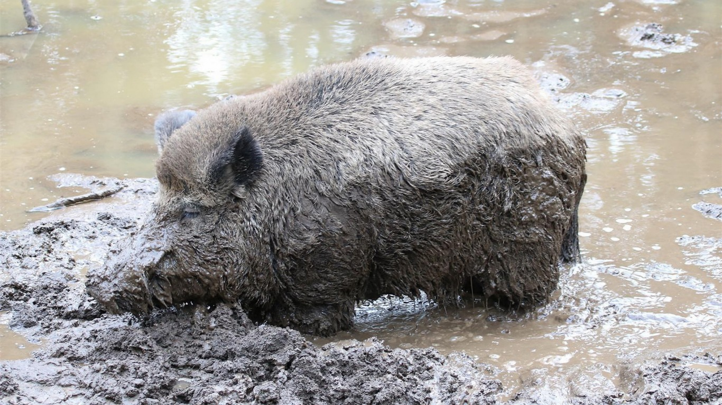
13
«В мире животных»
Что регулярно делает кабан, чтобы ухаживать за своей шкурой?
Кабаны валяются в лужах грязи

Slide 15
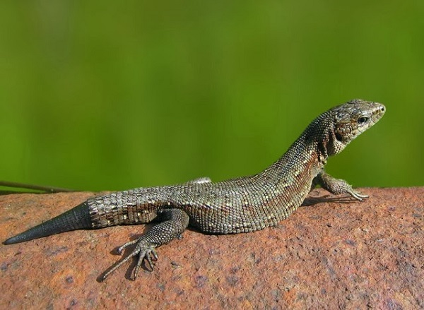
Этим юрким животным легко нати приют в узкой расщелине и под камнями, где они могут спрятаться от жары. Потеря хвоста для них – не беда, так как скоро вырастет новый.
14
«В мире животных»
Ящерицы

Slide 16
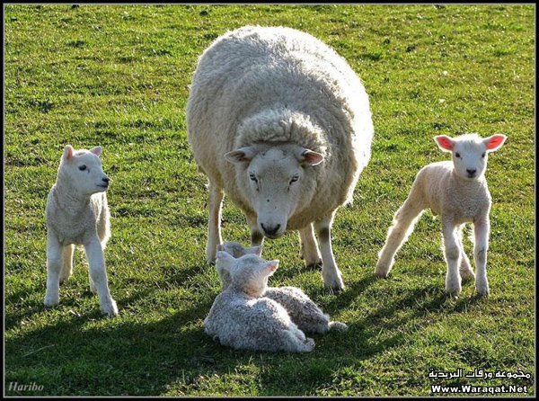
Как называют детеныша овцы?
15
«В мире животных»
Ягненок

Slide 17

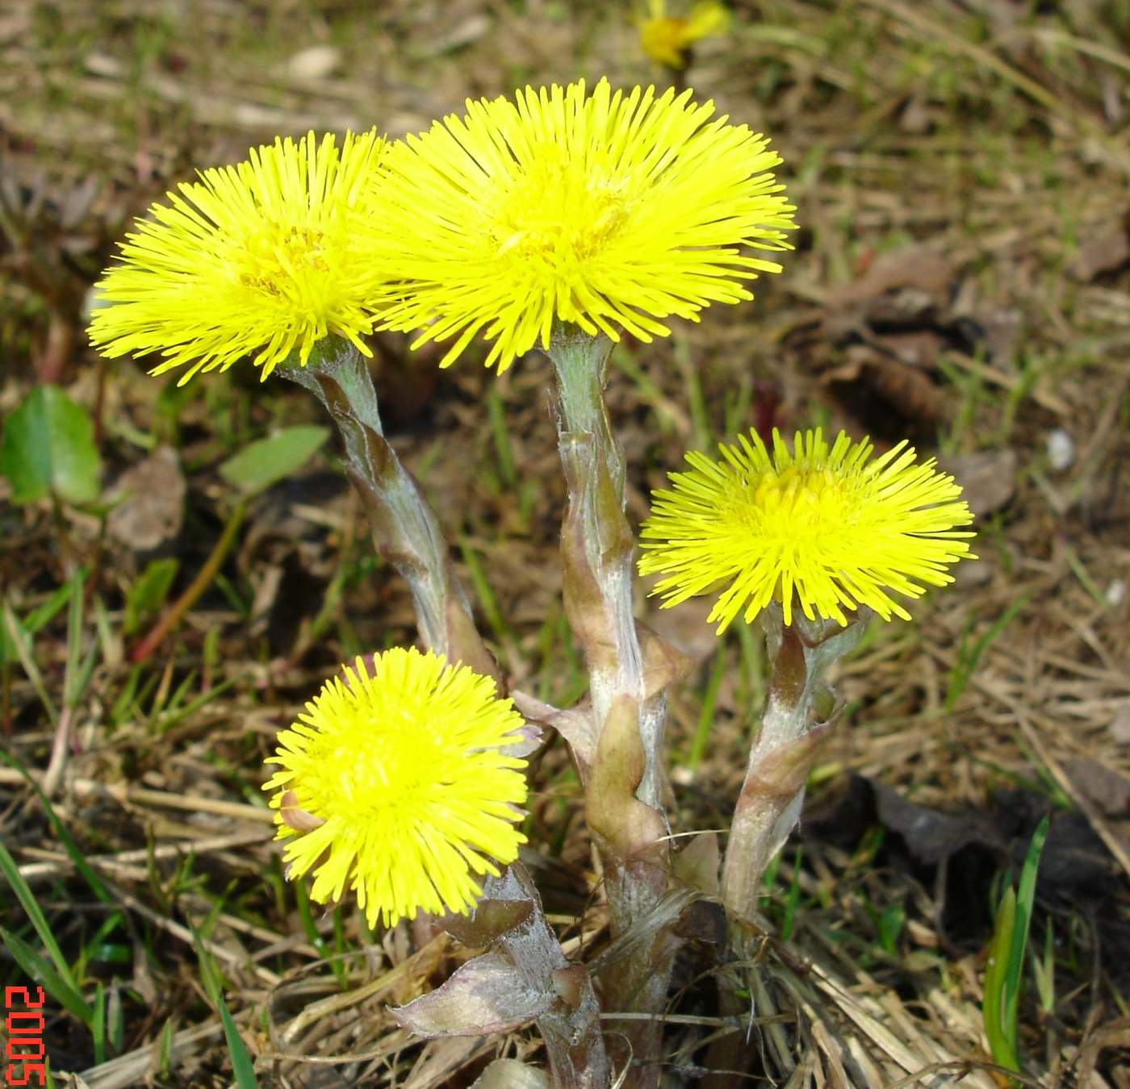

Назовите растение, цветы которого появляются первыми и без листьев?
«Царство растений»
16
Мать – и – мачеха

Slide 18
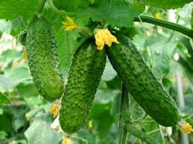
О каком растении и овоще идет речь: «На грядочке –зелёные, а в баночке солёные»?
«Царство растений»
17
Огурец

Slide 19
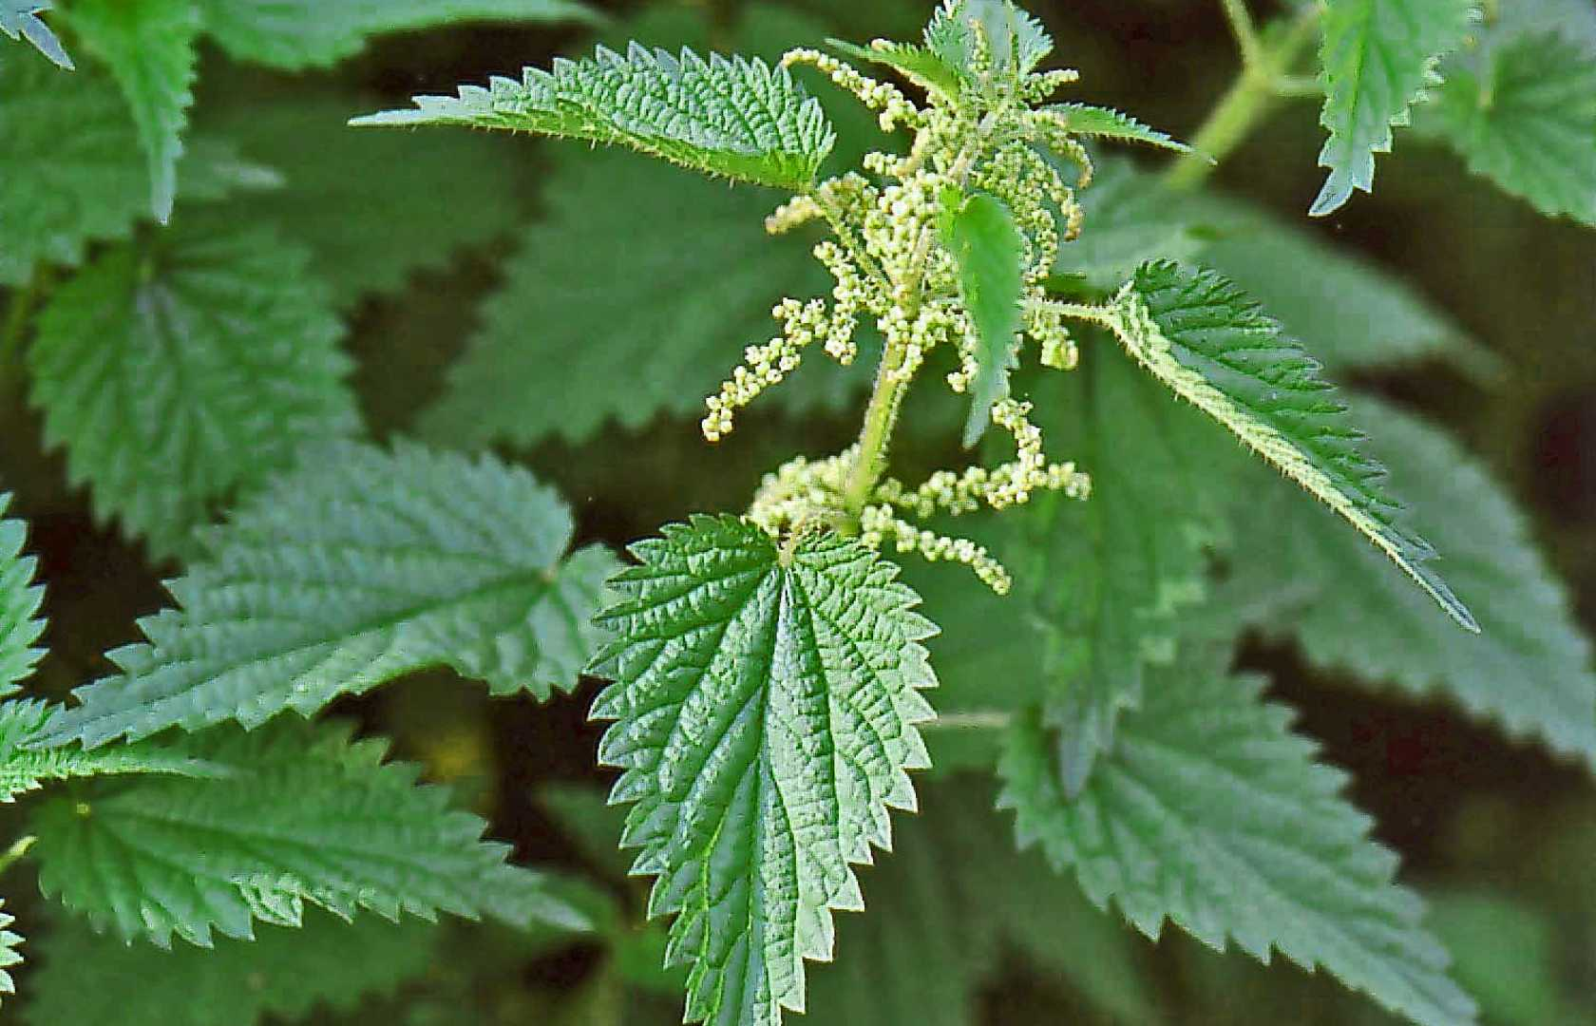
«Царство растений»
18
Назовите траву, которую могут узнать на ощупь даже слепые?
Крапива

Slide 20
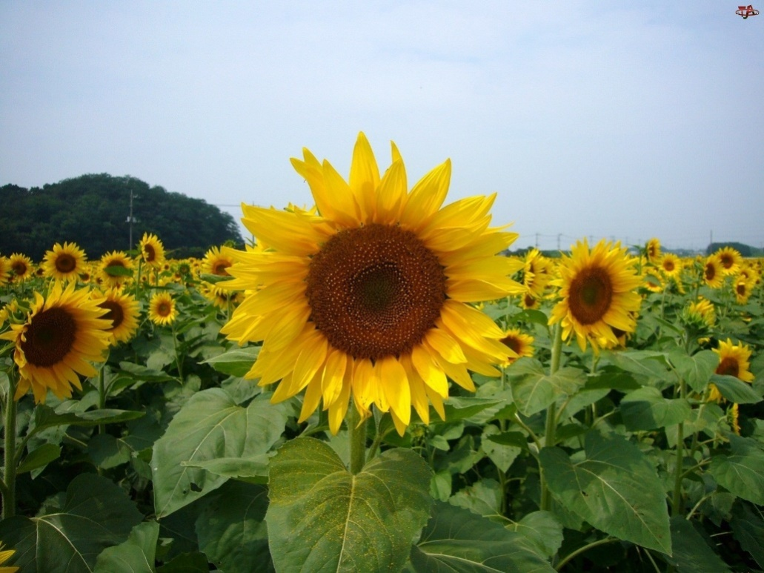
В России, как и во многих странах, это растение называют «цветком солнца», а из его семян изготавливают полезное масло. О каком растении идет речь?
«Царство растений»
19
Подсолнух

Slide 21
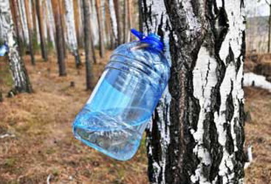
Это дерево ежегодно ранней весной поит людей своим полезным соком?
«Царство растений»
20
Береза

Slide 22
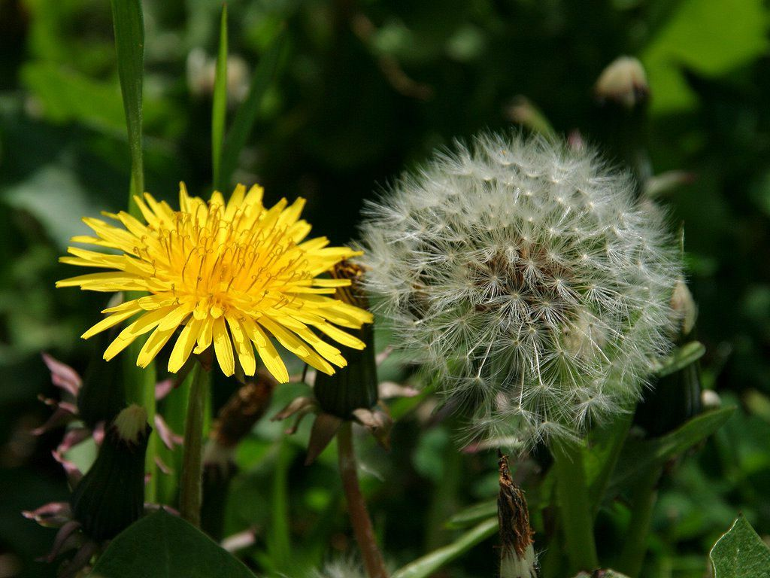
Из этого цветка плетут весенние венки, а когда он отцветет – разлетается на все стороны. Назовите растение?
«Царство растений»
21
Одуванчик

Slide 23

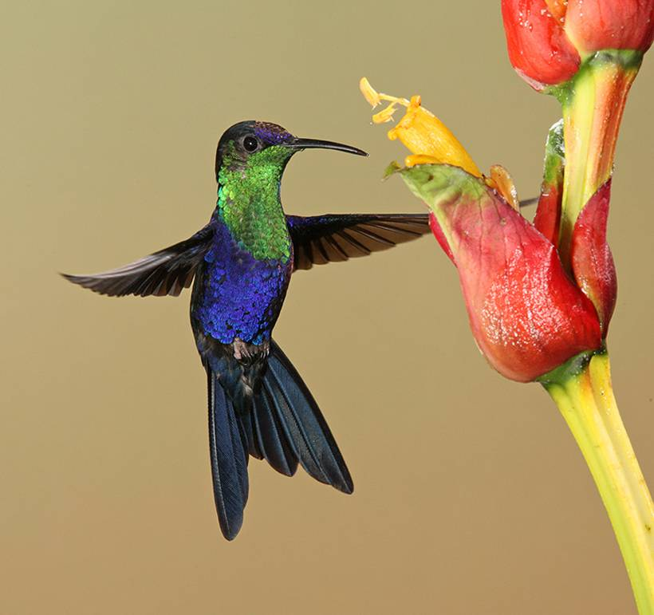

Назовите самую маленькую птичку на земле, которая летает хвостом вперед?
«Птичье гнездышко»
22
Колибри

Slide 24
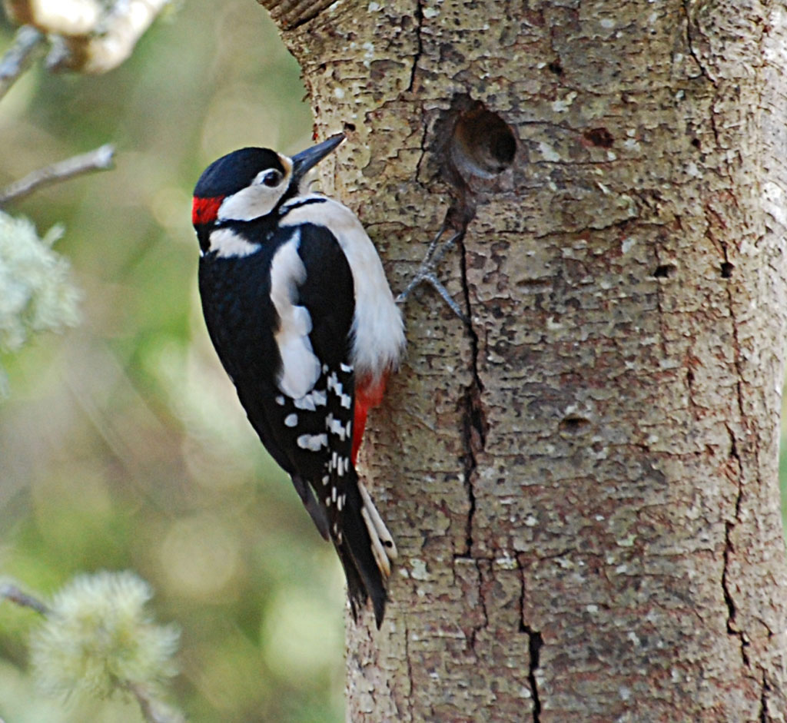
Какую птицу называют «лесным доктором»?
«Птичье гнездышко»
23
Дятел

Slide 25
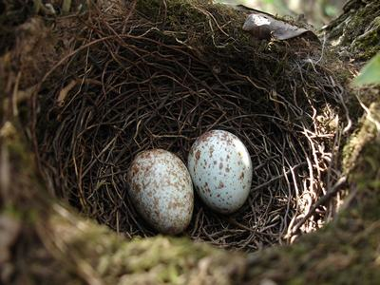
Почему нельзя трогать руками яйца в гнездах?
«Птичье гнездышко»
24
Птицы бросают свои гнезда

Slide 26
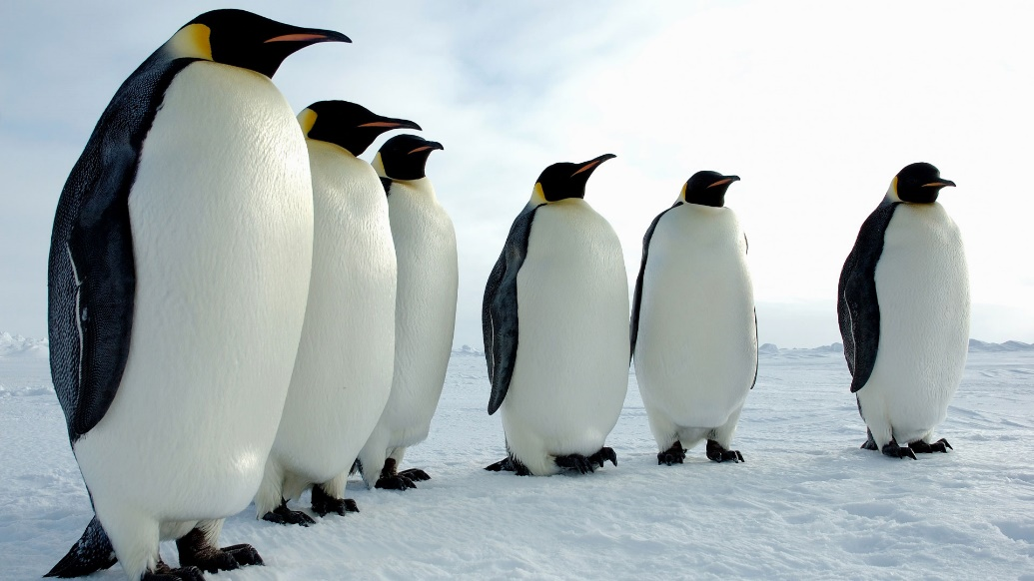
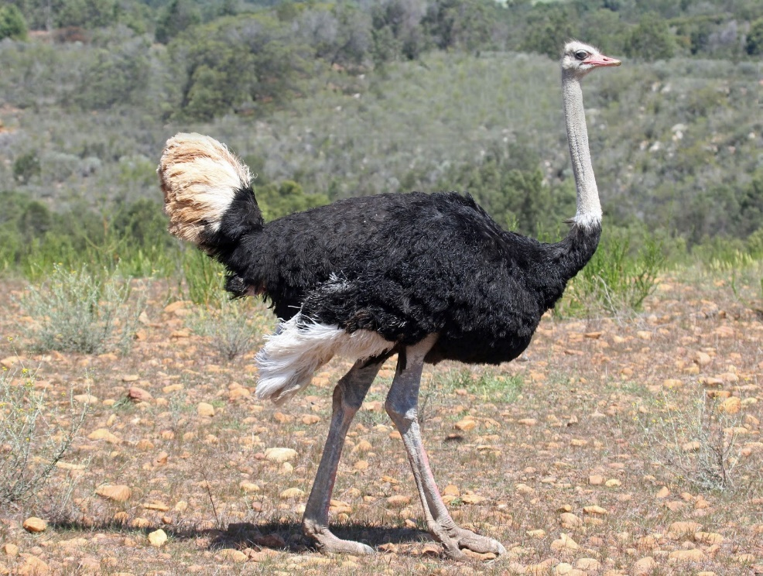
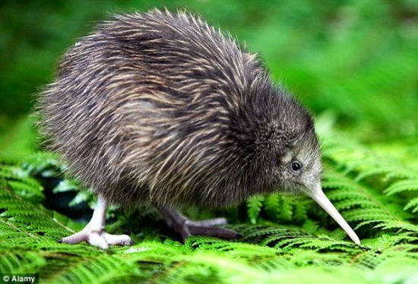
«Птичье гнездышко»
25
Какие птицы не умеют летать?
Пингвины, киви и страусы

Slide 27
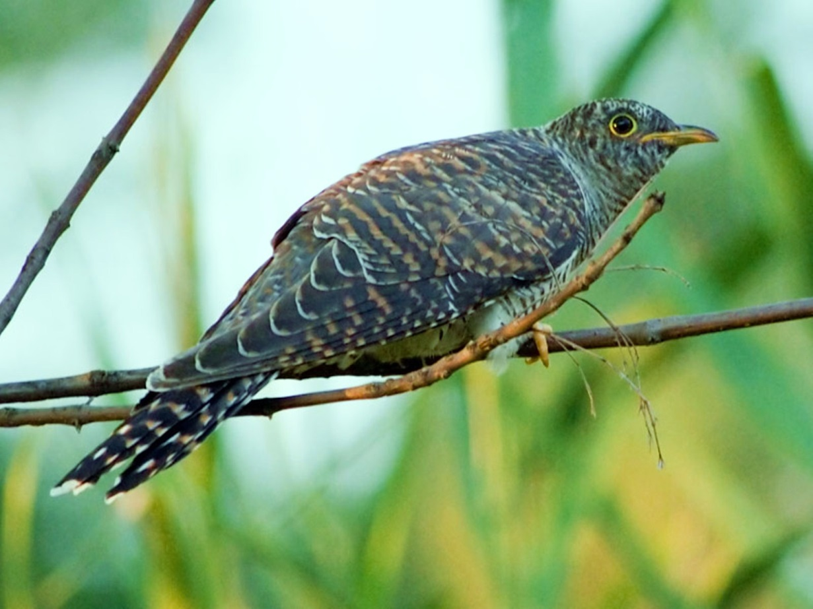
Какая птица подбрасывает яйца в чужие гнезда?
«Птичье гнездышко»
26
Кукушка

Slide 28
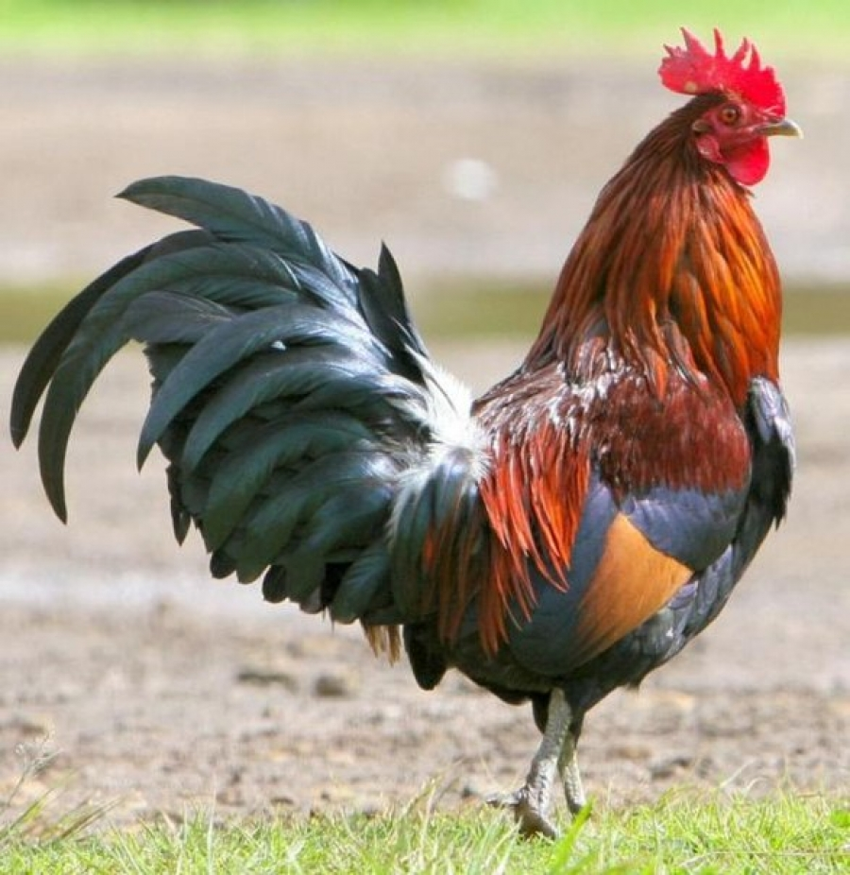
«Птичье гнездышко»
27
Какая птица не несет яйца, а из него вылупляется?
Петух

Slide 29
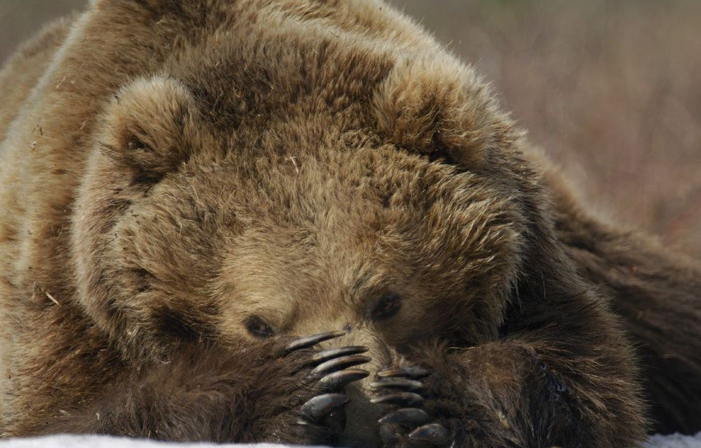
Правда ли, что…?
28
медведь сосет зимой лапу?
Зимой у медведя облазит кожа на лапах, чтобы уменьшить боль, он лижет лапы

Slide 30
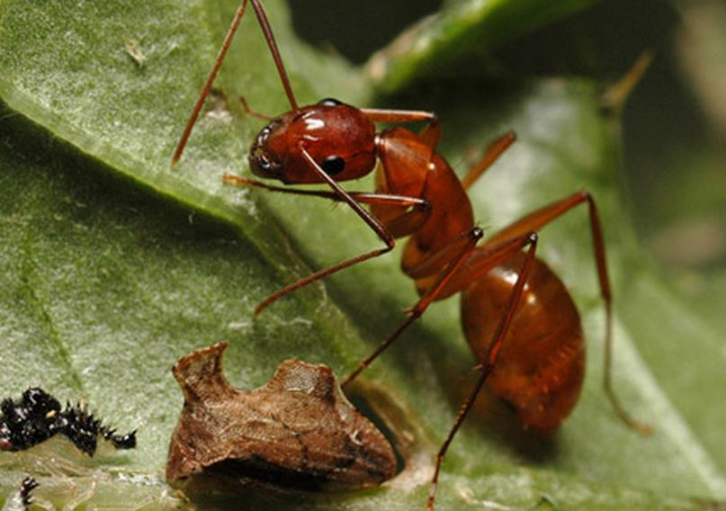

Правда ли, что…?
29
муравьи никогда не спят?
Муравьи никогда не спят

Slide 31
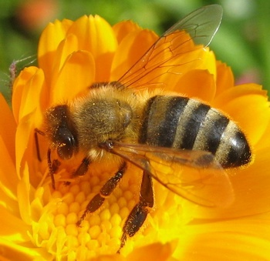
Правда ли, что…?
30
после укуса человека – пчела умирает?
Да, правда

Slide 32
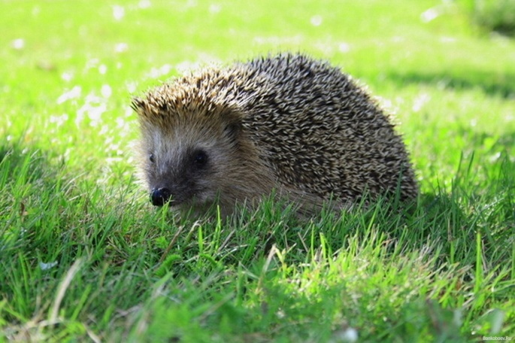
Правда ли, что…?
31
проходя зимой по лесу, можно встреть ежа?
Нет, зимой ежи спят

Slide 33
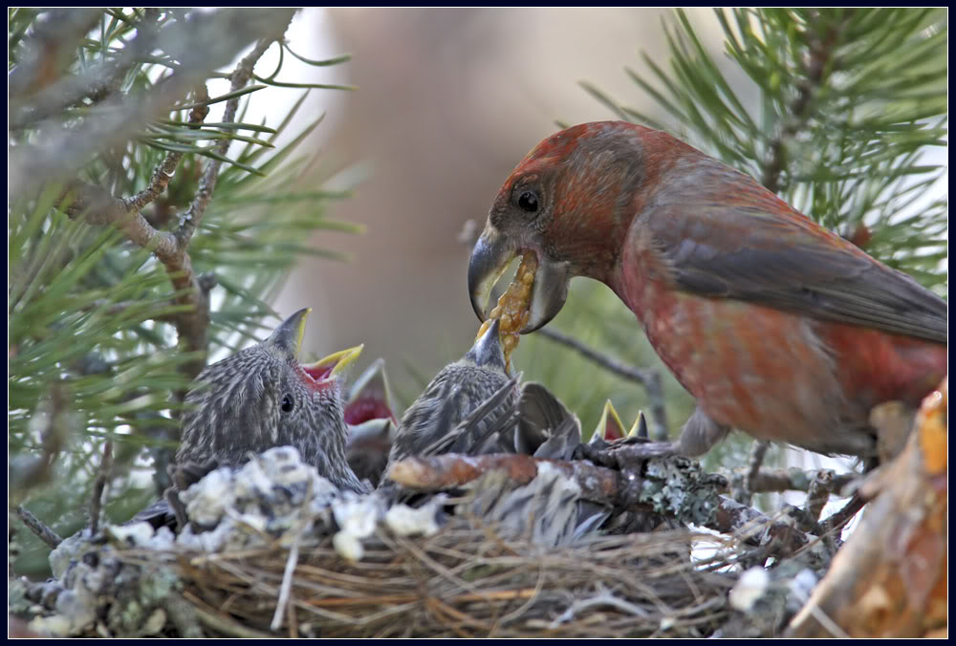
Правда ли, что…?
32
клесты выводят своих птенцов в самые лютые морозы?
Да, это так

Slide 34
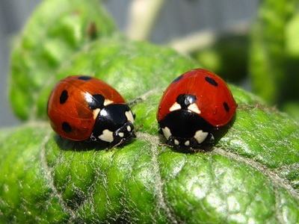
Правда ли, что…?
33
перед наступлением холодов « божьи коровки" улетают, как и птицы, в теплые края на зимовку, а весной возвращаются обратно?
Да. При этом летят они стаями и на большой высоте.

Slide 35

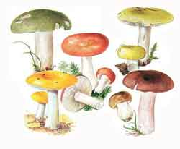

У этих грибов шляпки могут быть разного цвета: синие, красные, желтые, зеленые и фиолетовые. А название одно. Какое?
«Грибное лукошко»
34
Сыроежки

Slide 36
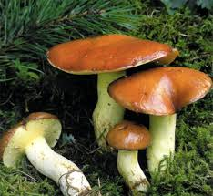
В сухую погоду шляпки этих грибов ничем не примечательны, а в сырую погоду блестят, будто смазанные маслом?
«Грибное лукошко»
35
Маслята

Slide 37
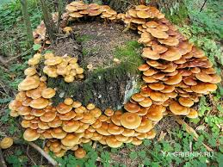
Эти грибы растут на пнях целыми семьями. С одного пня или дерева можно собрать полное лукошко?
«Грибное лукошко»
36
Опята

Slide 38
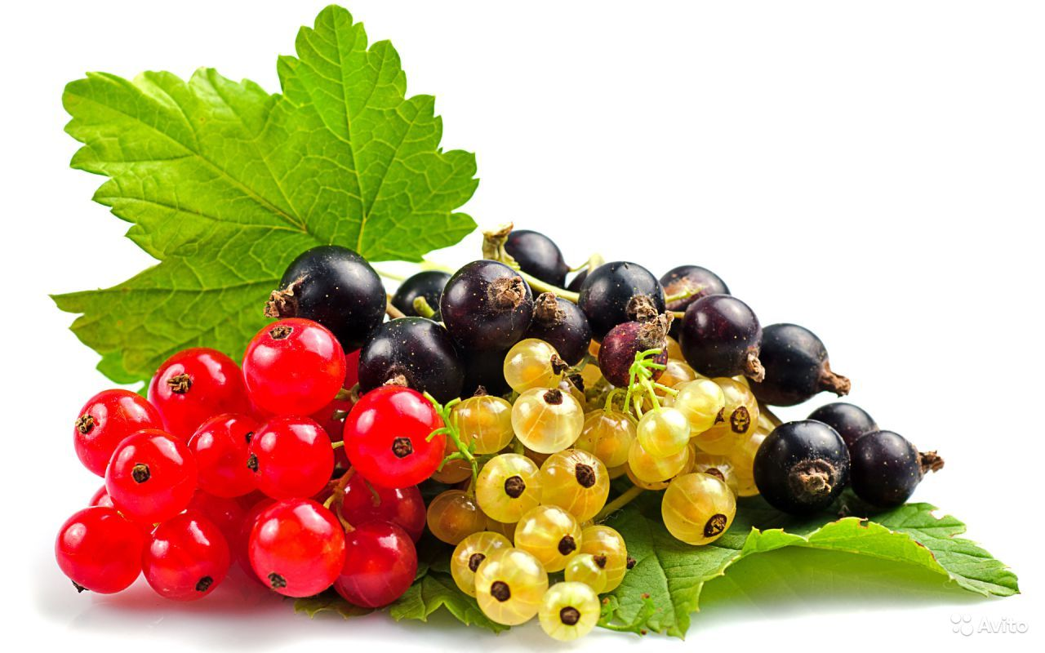
37
«Ягодная поляна»
Какая ягода бывает черной, белой
и красной?
Смородина

Slide 39
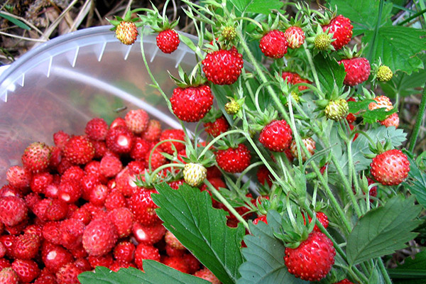
38
«Ягодная поляна»
Отгадайте загадку: « Спелая, сладкая, красная, ароматная. В саду растет клубника, а в лесу …?
Земляника

Slide 40
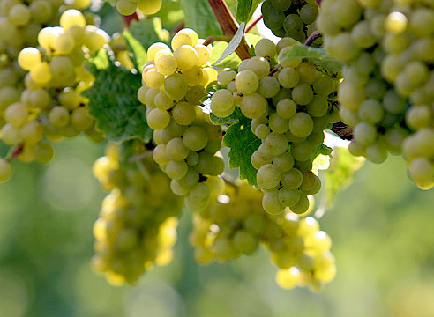
39
«Ягодная поляна»
В сушеном виде это ягода называется изюм. Какое название она имеет в свежем виде?
Виноград

Slide 41
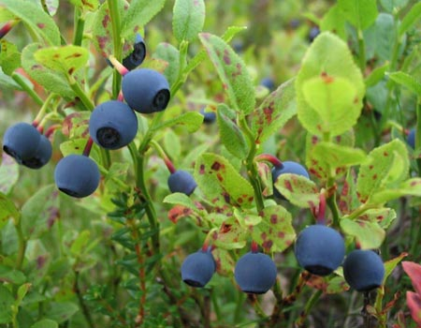
40
«Ягодная поляна»
Какая ягода получила свое название из-за темно-синего, почти черного цвета, а у всех, кто ей полакомится – зубы и язык на некоторое время становятся чернильно-синими?
Черника

Slide 42
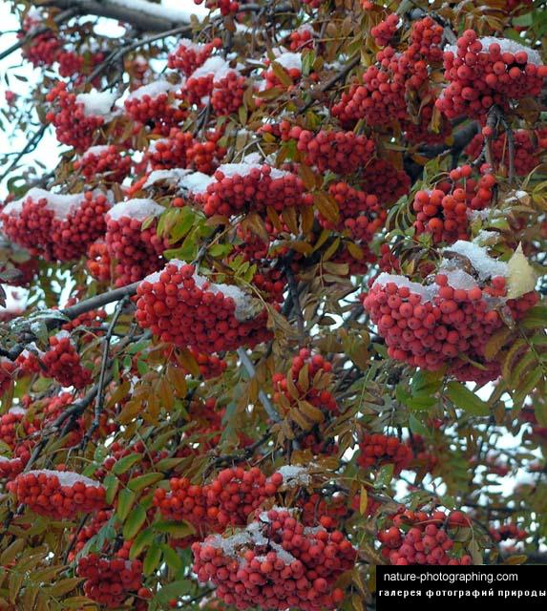
41
«Ягодная поляна»
Какие ягоды радуют нас в парках и лесах среди снежной зимы, а многих птиц спасает от голода?
Рябина

Slide 43
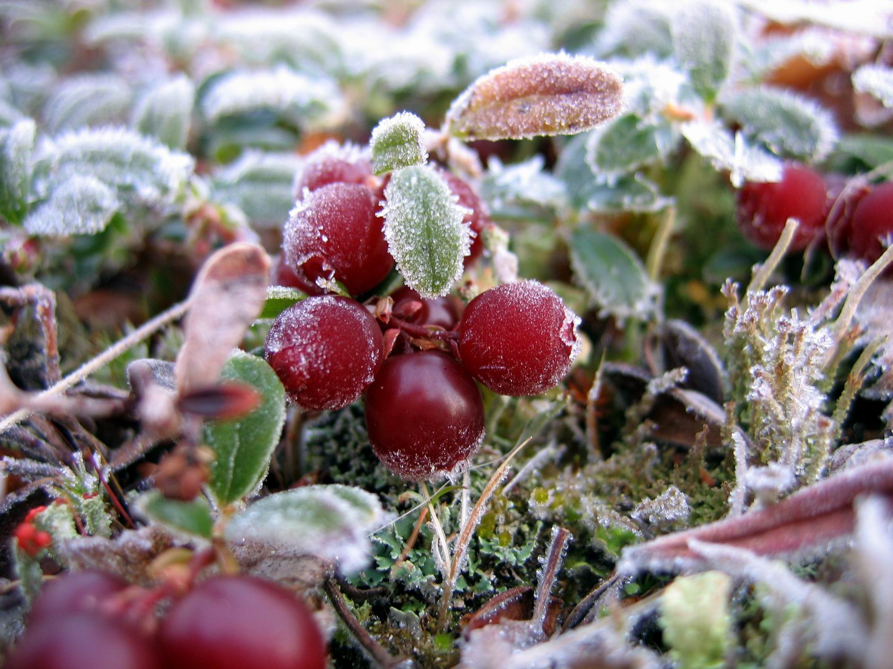
42
«Ягодная поляна»
В одной сказке мачеха посылает девочку зимой в лес за свежими ягодами. А ведь достать из-под снега зимой свежие ягоды можно не только в сказке, но и на самом деле. Какие это ягоды?
Клюква

Slide 44
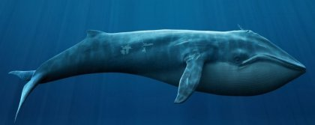
43
«Узнай по описанию »
«Я самое большое животное из всех, которые когда-либо жили на Земле. Я вешу столько, сколько весят 33 африканских слона. Я слышу и разговариваю с себе подобными на расстоянии до 60км. Это происходит потому, что в воде звук распространяется лучше, чем в воздухе. Моё тело имеет очень толстый слой жира, который согревает меня в ледяных водах океана»
Голубой кит

Slide 45
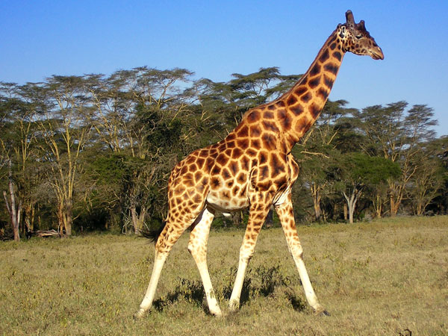
44
«Узнай по описанию »
«Я самый высокий в мире. В моей шее всего 7 позвонков, как в шее человека. Питаюсь я преимущественно листьями. Если захочу достать траву, мне нужно широко расставить ноги, чтобы достать головой до земли»
Жираф

Slide 46
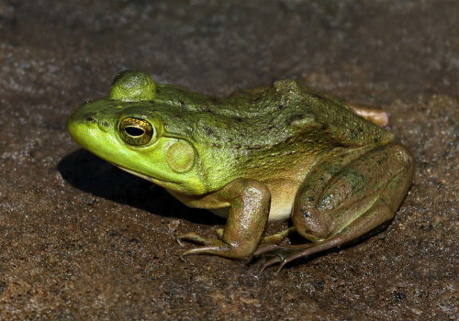
45
«Узнай по описанию »
«У меня есть четыре ноги, два глаза и позвоночник. Я – зелёного цвета и могу жить в воде и на суше. Мой язык находится на кончике рта. Я выстреливаю языком, чтобы поймать насекомых – мою основную еду. Я хорошо плаваю. Зимою я сплю, зарывшись в грунт на дне пруда»
Лягушка

Slide 47

46
«Узнай по описанию »
«Я –огромный пушистый зверь, длиной до 3 м и весом более тонны. Я хорошо плаваю, загребая своими огромными лапами, охочусь не только в воде, но и со льда. Иногда подолгу сижу у лунки, поджидая тюленя. Живу я там, где всегда холодно»
Белый медведь

Slide 48

47
«Узнай по описанию »
«Я – чемпион по выживанию в условиях пустыни. Я отлично переношу суровый климат, морозы, засуху. Летом выдерживаю без воды 5 дней, а зимой – 20. После столь продолжительной жажды могу выпить до 120 литров воды. А свои запасы воды и пищи ношу в своих горбах»
Верблюд

Slide 49

48
«Узнай по описанию »
«Я –полярный житель и близкий родственник тюленя. Я большой и сильный, и мало кто решается напасть на меня. У меня два длинных клыка, которые я использую при драках, а также, чтобы выбраться на лед для отдыха»
Морж

Slide 50
«Все обо всём»
для обучающихся 2-х классов
Спасибо за участие!

